Slide 1
Музей М.Пирогова у Вінниці

Slide 2
Вхід до музею

Slide 3
Інтер’єр музею

Slide 4
Портрет М. Пирогова

Slide 5
Картини, присвячені М. Пирогову

Slide 6
Скульптура “М. Пирогов надає допомогу солдату”

Slide 7
Кабінет М. Пирогова

Slide 8
Воскові фігури. “Прийом у лікаря М. Пирогова”

Slide 9
Воскова фігура. “Лікування селян”

Slide 10
Аптека

Slide 11
Надання першої допомоги

Slide 12
Пам’ятний знак перед мавзолеєм М. Пирогова

Slide 13
Вхід на територію мавзолею

Slide 14
Каплиця на території мавзолею

Slide 15
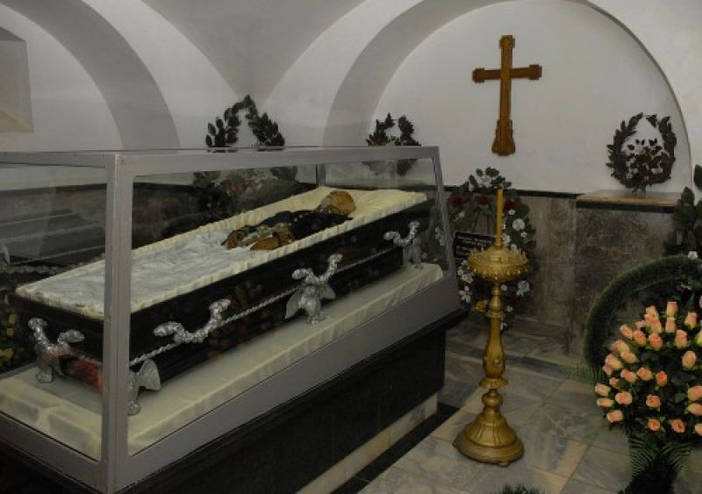
Мавзолей

Slide 16
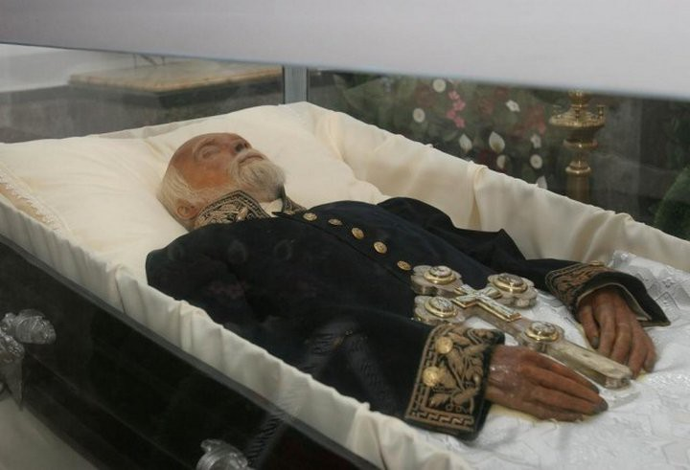
Мавзолей

Slide 17
Головний вхід до території мавзолею М. Пирогова

Slide 18
ВИКОРИСТАНІ ДЖЕРЕЛА:
http://uateka.com/
http://ua-travelling.com/
https://www.tripadvisor.ru/
http://www.planetofhotels.com/
http://www.kulturologia.ru/

